Slide 1
স্বাগতম

Slide 2
পরিচিতি
বিষয়ঃ জীববিজ্ঞান
শ্রেনীঃ দশম
অধ্যায়: একাদশ ( জীবের প্রজনন )
সময়ঃ 45 মিনিট
নীল রতন বাগচী
সহকারী শিক্ষক
চাঁদ সুলতানা মাধ্যমিক বালিকা বিদ্যালয়,কুষ্টিয়া ।

Slide 3
শিখনফল
পরাগায়ন কী তা বলতে পারবে।
স্বপরাগায়ন ও পর-পরাগায়নের মধ্যে পার্থক্য করতে পারবে।
অনিয়ত ও নিয়ত পুষ্পমঞ্জরি সনাক্ত করতে পারবে।

Slide 4
এসো মনোযোগসহ ভিডিওটি দেখি ও উত্তর দিই
প্রশ্নগুলোর উত্তর দিই…
১।ভিডিও তে কি একটি ফুল ছিল ?
২।ফুল গুলো কিসের উপর সাজানো ছিল ?

Slide 5
এসো মনোযোগসহ ভিডিওটি দেখি ও উত্তর দিই
১/ প্রথমে মৌমাছি কি করছে?
২/ মৌমাছি কি পরে একই ফুলে ছিল ?

Slide 6
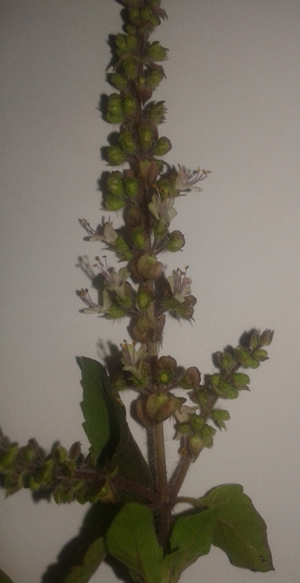
কনিষ্ঠ ফুল
বয়োজ্যেষ্ঠ
অনিয়ত পুষ্পমঞ্জরি

Slide 7
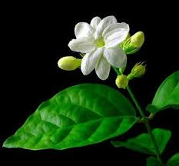
বয়োজ্যেষ্ঠ
কনিষ্ঠ ফুল
অনিয়ত পুষ্পমঞ্জরি

Slide 8
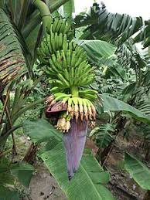
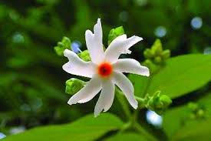
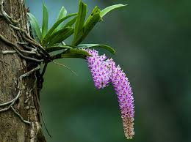
মিল কর (খাতায় লিখবে)
অনিয়ত পুষ্পমঞ্জরি
নিয়ত পুষ্পমঞ্জরি
অনিয়ত পুষ্পমঞ্জরি
নিয়ত পুষ্পমঞ্জরি

Slide 9
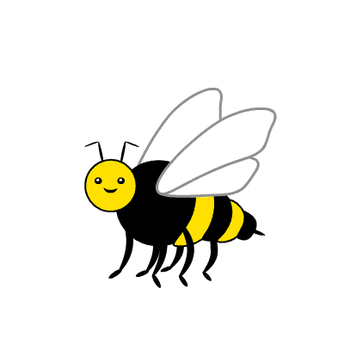
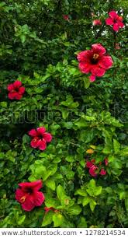
স্বপরাগায়ন

Slide 10
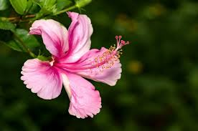
পর-পরাগায়ন
নতুন

Slide 11
সময়-৮
দলীয় কাজ
স্বপরাগায়ন ও পর-পরাগায়নের মধ্যে পার্থক্য লেখ ?

Slide 12
মূল্যায়ন

Slide 13
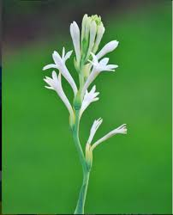
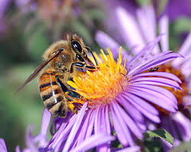
মূল্যায়ন
4। ছবির ফুলটিতে কি ধরনের পুষ্পমঞ্জরি দেখতে যাচ্ছে ?
5। ছবিতে কি ধরনের পরাগায়ন ঘটছে বল ?

Slide 14
বাড়ির কাজ
কীটনাশক ব্যবহারে পরাগায়নের তথা ফল
তৈরীতে ব্যাঘাত ঘটে-বিশ্লেষণ কর।
(৬/৭ বাক্যের মধ্যে )

Slide 15
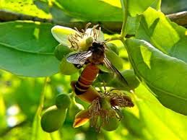
ধন্যবাদ

